Slide 1
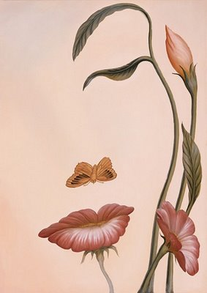
CAPÍTULO ViI
FÍSICA 11˚ UN ENFOQUE PRÁCTICO
ÓPTICA FÍSICA

Slide 2
NATURALEZA DE LA LUZ
La luz visible es un tipo de onda electromagnética.
No requiere de un medio material para transmitirse.
Está en el espectro electromagnético, entre los 400 nm y 700 nm.

Slide 3
RANGO DE LUZ VISIBLE
Está entre el violeta con menor longitud de onda y el rojo, con mayor longitud.

Slide 4
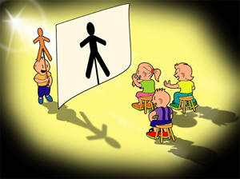
PROPAGACIÓN DE LA LUZ
Se propaga en línea recta a una velocidad de 3 x10⁸ m/s en el vacío.
Gracias a eso, los cuerpos producen sombras bien definidas.

Slide 5
CLASIFICACIÓN DE LOS CUERPOS, SEGÚN EL EFECTO DE LA LUZ.
El opaco es aquel que no permite el paso de la luz a través de él.
El transparente permite el paso de luz a través de él, y se ve con claridad cualquier objeto colocado al otro lado de dicho cuerpo.
El traslúcido deja pasar la luz, pero la difunde.

Slide 6
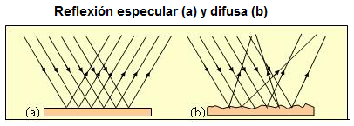
REFLEXIÓN DE LA LUZ

Slide 7
REFLEXIÓN ESPECULAR
normal
θ₁
θ₂
θ₁= ángulo de incidencia
θ₂= ángulo de reflexión
Superficie
reflejante

Slide 8
LEYES DE LA REFLEXIÓN
1. - El rayo incidente, la normal y el rayo reflejado se encuentran en un mismo plano.
2. - El ángulo de incidencia es igual al ángulo de reflexión.

Slide 9
IMAGEN VIRTUAL
Corresponde a aquella que se forma, por la prolongación de los rayos reflejados.
Espejo
Imagen
Objeto

Slide 10
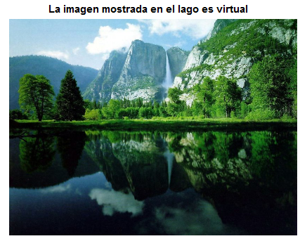
IMAGEN VIRTUAL

Slide 11
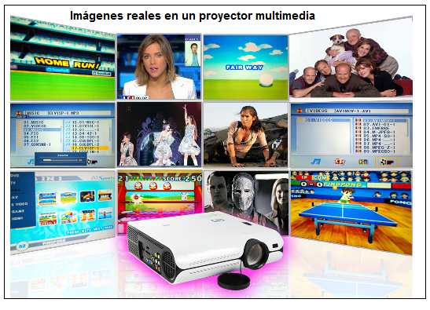
IMAGEN REAL
Es aquella que se forma por los rayos reflejados.

Slide 12
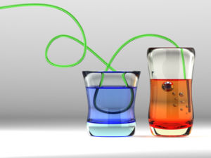
REFRACCIÒN DE LA LUZ
Consiste en el cambio de dirección que sufre la luz, cuando pasa de un medio transparente a otro, con densidades diferentes

Slide 13
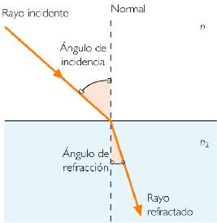
Rayos incidente y refractado

Slide 14
ÍNDICE DE REFRACCIÓN
El índice de refracción n de un medio material, es el cociente entre la velocidad de la luz en el vacío, c, y la velocidad de la luz en el medio

Slide 15
FÓRMULA MATEMÁTICA
n = v de la luz en el vacío
v de la luz en el medio
n = c/v
c = 3 x 10⁸ m/s

Slide 16
LEY DE SNELL
n₁ sen Ө₁ = n₂ sen Ө₂
sen Ө₁ = v₁
sen Ө₂ v₂

Slide 17
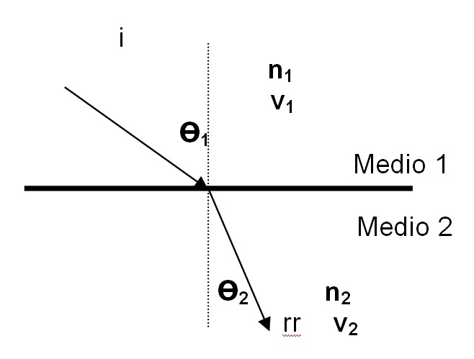
De menos denso a más denso
θ₁> θ₂
v₁ > v₂ n₁< n₂

Slide 18
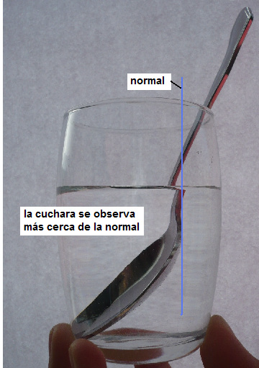
Ejemplo

Slide 19
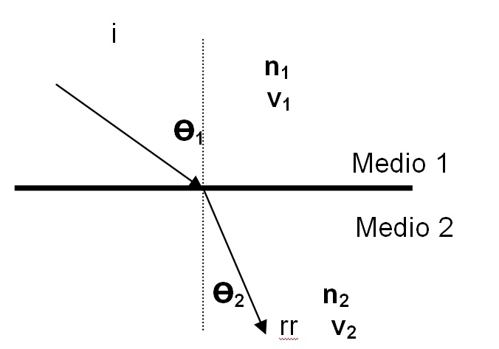
De más denso a menos denso
θ₁ < θ₂
v₁ < v₂ n₁> n₂

Slide 20
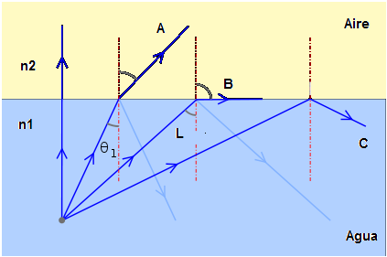
Reflexión total interna
Un rayo luminoso que se propaga en un medio 1 e incide en la superficie de separación de este y un medio 2, tal que n₁>n₂, sufrirá reflexión total si su ángulo de incidencia es mayor que el ángulo límite L. El valor de L corresponde a sen L = n₂/n₁

Slide 21
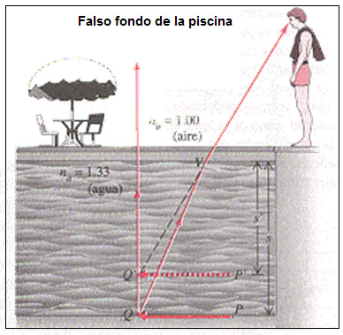
El falso fondo de una piscina

Slide 22
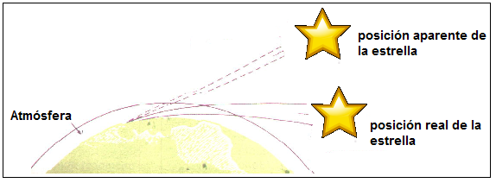
Ubicación de una estrella

Slide 23
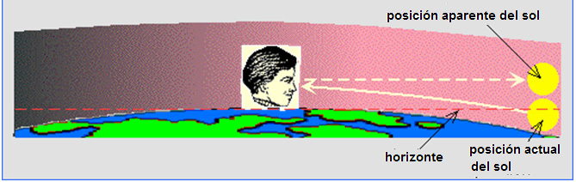
La duración del día

Slide 24
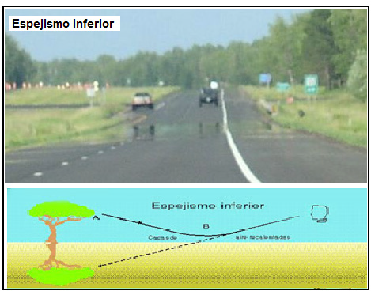
espejismos

Slide 25
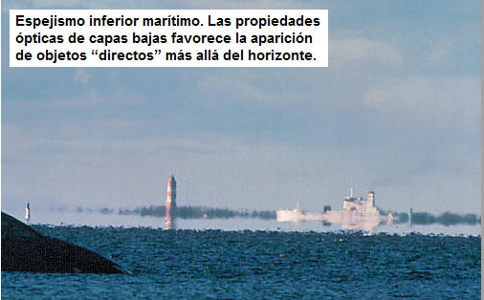
espejismos

Slide 26
Los colores
La luz blanca, correspondiente a la llamada luz visible, está compuesta por los colores del arco iris.
Están ordenados en el espectro electromagnético, desde el violeta, con una menor longitud de onda y una mayor frecuencia, hasta la luz roja, que posee mayor longitud de onda y una menor frecuencia.

Slide 27
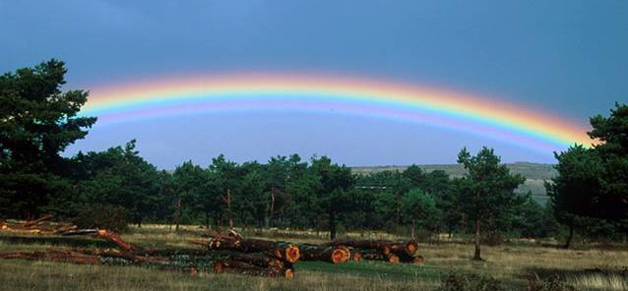
El arco iris
El arco iris, por lo general, se observa en la mañana o en la tarde, cuando hay luz solar y lluvia simultáneamente.
La formación de un arco iris tiene su explicación en las de la reflexión, refracción y descomposición de la luz.

Slide 28
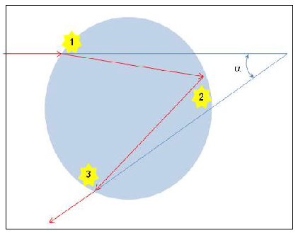
En cada gota de agua
Según la figura, en el punto 1 se dan los fenómenos de refracción y descomposición de la luz, en el punto 2, se da el fenómeno de reflexión total interna, y en el punto 3, nuevamente hay refracción de la luz descompuesta.

Slide 29
Una sola gota de agua, descompone y refracta a todos los colores
Para un observador en tierra, no todos los colores provenientes de la misma gota pueden ser vistos, ya que al llegar al suelo se encuentran muy separados entre sí.
De las gotas más altas se observa, el color rojo, por tener una mayor longitud de onda, y de las gotas más bajas el violeta, por tener una longitud de onda más corta.

Slide 30
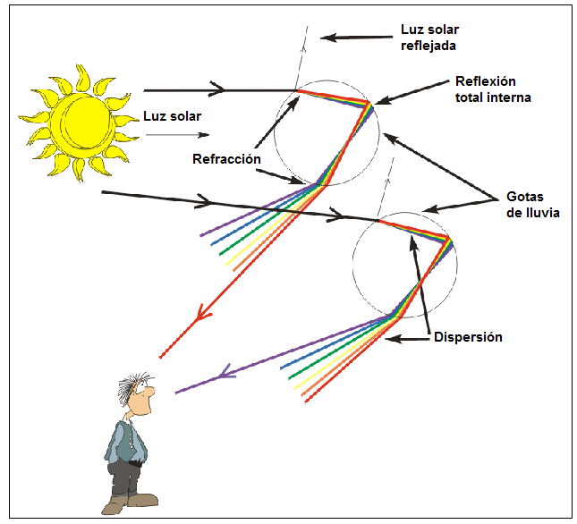

Slide 31
El color de los objetos
El color es una percepción visual, generada en el cerebro.
Este interpreta las señales nerviosas que le envían los fotorreceptores de la retina del ojo y que a su vez interpretan y distinguen las distintas longitudes de onda que captan de la parte visible del espectro electromagnético.

Slide 32
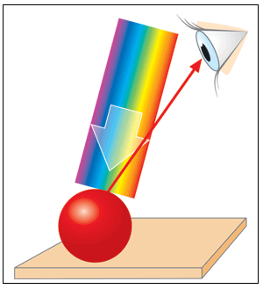
Ejemplo: color rojo
Una bola es de color rojo, por que sus pigmentos bioquímicos tienen la capacidad de que al incidir la luz blanca, esta refleja únicamente el rojo y absorbe los otros colores.

Slide 33
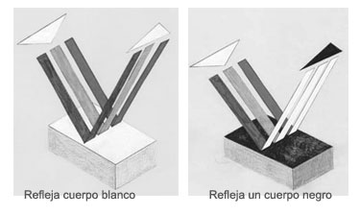
Blanco y negro
El color blanco se debe a que esas superficies reflejan todos los colores a la vez
El negro por el contrario absorbe todos los colores, por lo que el negro no es un color.

Slide 34
fotometría
Es la parte de la óptica cuyo objetivo es determinar las intensidades de las fuentes luminosas y las iluminaciones de las superficies.
Los cuerpos productores de luz, como el sol, una hoguera, o una vela, se les llama cuerpos luminosos o fuentes de luz.
Los cuerpos que reciben rayos luminosos, como un árbol, una mesa, etc., se denominan cuerpos iluminados.

Slide 35
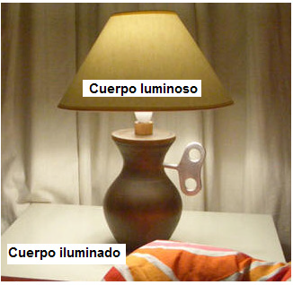
ejemplos

Slide 36
Conceptos relacionados
La intensidad luminosa, es la cantidad de luz producida o emitida por un cuerpo luminoso. Para cuantificar la intensidad luminosa de una fuente de luz se utiliza la candela (cd) y la bujía decimal.
El flujo luminoso, es la cantidad de energía luminosa, que atraviesa, en la unidad de tiempo una superficie normal (perpendicular) a los rayos de luz. La unidad del flujo luminoso es el lumen (lm).

Slide 37
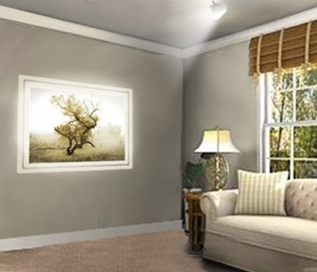
iluminación
La iluminación es la cantidad de luz que reciben las superficies de los cuerpos. Su unidad de medida es el lux (lx).

Slide 38
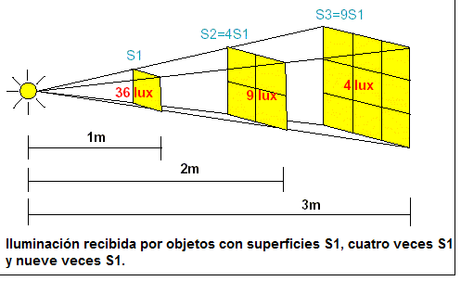
Ley de la iluminación
La iluminación que recibe una superficie es directamente proporcional al cuadrado de la distancia d que existe entre la fuente y la superficie.

